Slide 1
機械学習を用いたタンパク質 クリプトサイトの予測法の開発
大規模知識発見分野
熊田 匡仁
Notes:
「機械学習を用いたタンパク質クリプトサイトの予測法の開発 」と題して、大規模知識発見分野の熊田匡仁（くまだまさひと）が発表させていただきます。

Slide 2
目次
1. 背景
2. 研究目的
3. 構築パイプライン
4. まとめ
5. 展望
6. 参考文献
3.1. データセット収集
3.2. Fpocketによるポケット探索
3.3. ポケットの分類による学習データの作成
3.4. 機械学習モデルの構築と評価
3.5. 因子分析
Notes:
目次はこちらになります。こちらの順で進めさせていただきます。

Slide 3
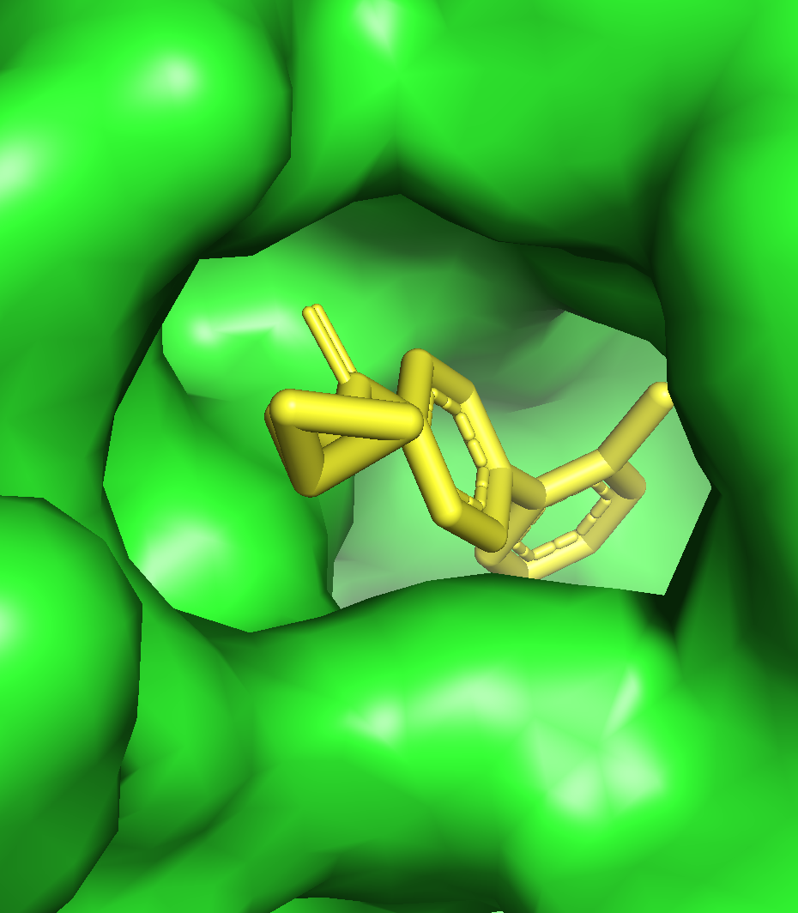
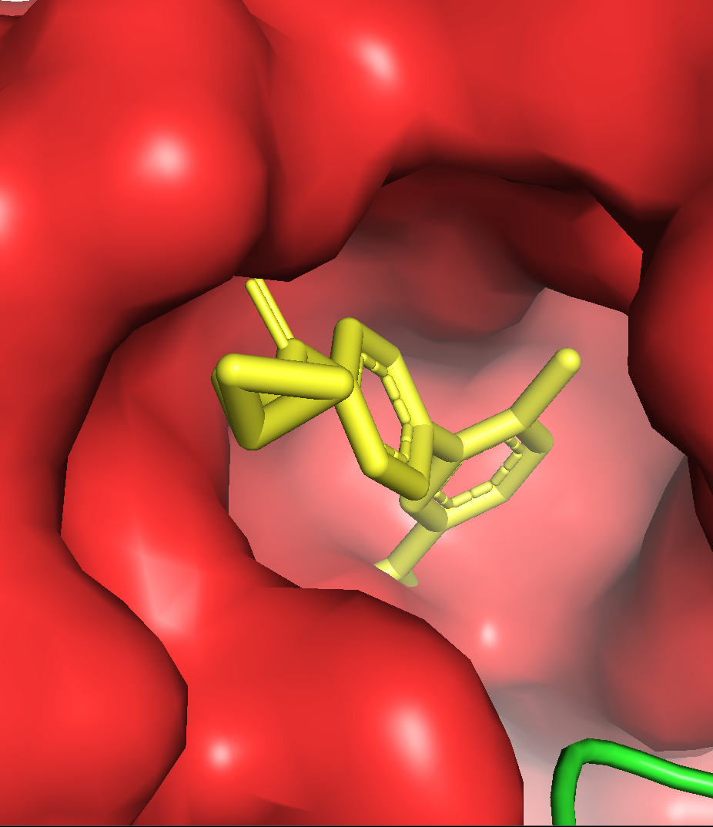
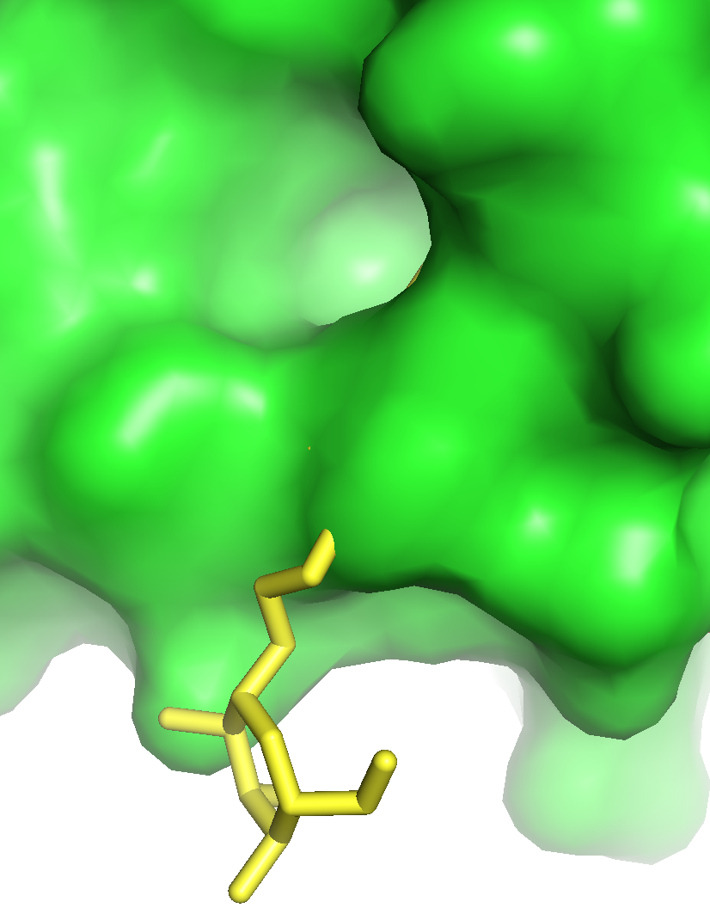
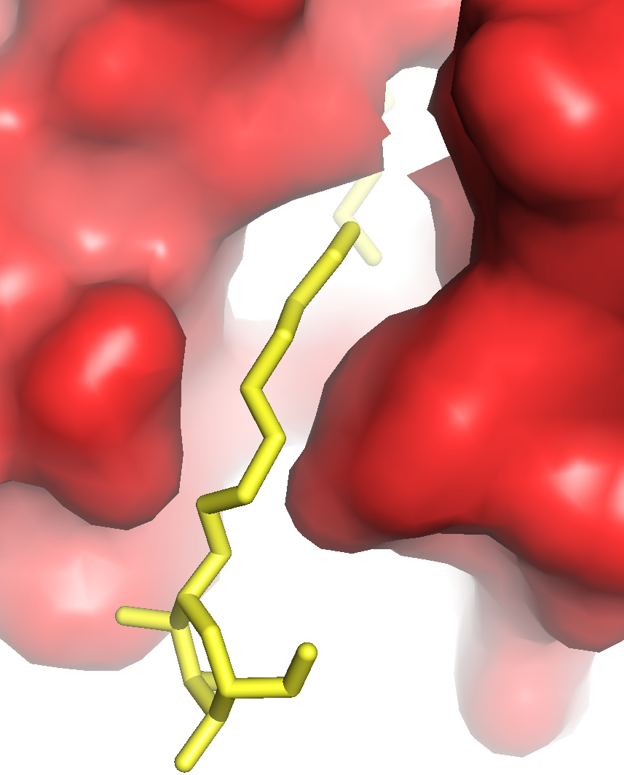
1. 背景
医薬品設計の基本原理である「鍵と鍵穴理論」は、タンパク質のポケット(鍵穴)の構造情報に基づいて医薬品分子(鍵)を設計する創薬研究で合理的な戦略の一つである。
鍵穴を同定することは創薬標的タンパク質の探索の最初の重要課題とされている。
近年、一般的な鍵穴構造と異なり、通常(アポ構造)は閉じているが薬剤が結合したとき(ホロ構造)に形成される隠れたリガンド(薬剤)結合部位であるクリプトサイトが存在することが知られ、新たな創薬標的としての応用が期待されている。
一般的な鍵穴構造例
アポ構造
ホロ構造
クリプトサイト構造例
PDB: 2ZB1
PDB: 2NPQ
Notes:
医薬品設計の基本原理である「鍵と鍵穴理論」は、タンパク質のポケット（鍵穴）の構造情報に基づいて医薬品分子（鍵）を設計する創薬研究で合理的な戦略の一つであり、鍵穴を同定することは創薬標的タンパク質の探索の最初の重要課題とされている。
近年、一般的な鍵穴構造と異なり、通常のアポ構造は閉じているが、薬剤が結合したときのホロ構造に形成される隠れたリガンド(薬剤)結合部位である、クリプトサイトが存在することが知られ、新たな創薬標的としての応用が期待されている。
右図で示すように、
一般的は鍵穴構造では、リガンド結合前後において、アポ構造とホロ構造で表面構造は変わらないが、
クリプトサイトでは、リガンド結合後に、ポケットが形成されることがわかります。

Slide 4
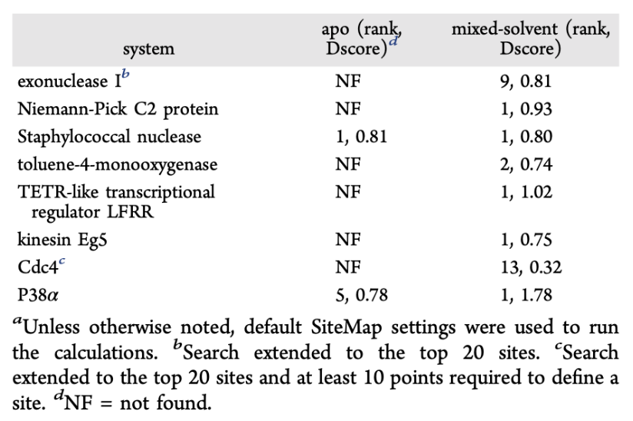
1. 背景
これまで発見されているクリプトサイトの多くは、構造生物学解析によって決定されたリガンドと標的タンパク質のホロ構造とアポ構造の比較によって、偶然確認されているため、アポ構造情報のみからクリプトサイトを持つタンパク質の予測が望まれている。
現在、クリプトサイトを誘導する特徴的なフラグメント分子を共溶媒した実験や分子動力学シミュレーション等により、クリプトサイトを予測する手法の開発への取り組みがなされているが、フラグメント分子の汎用性や大規模なシミュレーション時間を要するなど課題が多い。
アポ構造および対応する混合溶媒で生成された代表的な構造に対して行った SiteMap 分析の結果※
８つの系の内、２つの系のみ、クリプトサイトを特定することに成功。残り６つの系については、クリプトサイトを特定できなかった。
※Kimura SR et al., J Chem Inf Model. 57, 1388-1401 (2017).
Notes:
これまで発見されているクリプトサイトの多くは、構造生物学解析によって決定されたリガンドと標的タンパク質のホロ構造とアポ構造の比較によって、偶然確認されるのが現状である。アポ構造情報からクリプトサイトタンパク質の予測が望まれている。
現在、クリプトサイトを誘導する特徴的なフラグメント分子を共溶媒した実験や分子動力学シミュレーション等により、クリプトサイトを予測する手法の開発への取り組みがなされているが、フラグメント分子の汎用性や大規模なシミュレーション時間を要するなど課題が多い。

Slide 5
2. 研究目的
アポ構造のタンパク質構造を入力として、クリプトサイトの有無を分類する機械学習モデルを作成する。
⇒ 新たな創薬標的タンパク質同定システムとして創薬支援に活用
作成した機械学習モデルからクリプトサイト の因子評価を試みる。
⇒ クリプトサイト形成メカニズムと新しい鍵と鍵穴理論への理解
Notes:
本研究ではアポ構造のタンパク質構造を入力として、クリプトサイトの有無を分類する機械学習モデルを作成する。
こちらは、新たな創薬標的タンパク質同定システムとして創薬支援に活用することを見込んでいます。
また作成した機械学習モデルからクリプトサイトの因子評価を試みます。
こちらは、クリプトサイト形成メカニズムと新しい鍵と鍵穴理論への理解が深まることを見込んでいます。

Slide 6
3. 構築パイプライン
クリプトサイトを持つ構造的に定義されたアポのデータセットを先行研究論文に従って構築する。
タンパク質表面上のポケット検出ソフトウェア Fpocketを用いて構築したデータセットに対して、特徴量を生成する。
Fpocketの解析結果について、
クリプトサイトになり得る凹みを検出するため、ホロ構造を
重ね合せ Fpocketの生成する点群の一部分とリガンドの距離が
3Å以内にある場合、その点群をクリプトサイトになり得る凹
みと定義し、ラベリングする。
その他の凹みについても検出するために、Fpocketの生成する点群に対し、少なくとも点群の一部が凹み内部に含まれる時、その点群をその他の凹みと定義し、ラベリングする。
クリプトサイトタンパク質
1
アポ構造
ホロ構造
2
Fpocketによる
ポケット探索
3
ポケットの分類による学習データの作成
4
機械学習モデルの
構築と評価
5
因子分析
Notes:
次に構築パイプラインについて説明します。
右図がパイプラインで、５つの工程から成り立ちます。順に説明いたします。
1. クリプトサイトを持つ構造的に定義されたアポのデータセットを先行研究論文に従って構築します。
2. タンパク質表面上のポケット検出ソフトウェアFpocketを用いて構築したデータセットに対して、特徴量を生成します。
3. Fpocketの解析結果について、
クリプトサイトになり得る凹みを検出するため、ホロ構造を重合せFpocketの生成する点群の一部分とリガンドの距離が3Å以内にある場合、その点群をクリプトサイトになり得る凹みと定義し、ラベリングする。
その他の凹みについても検出するために、Fpocketの生成する点群に対し、少なくとも点群の一部が凹み内部に含まれる時、その点群をその他の凹みと定義し、ラベリングする。

Slide 7
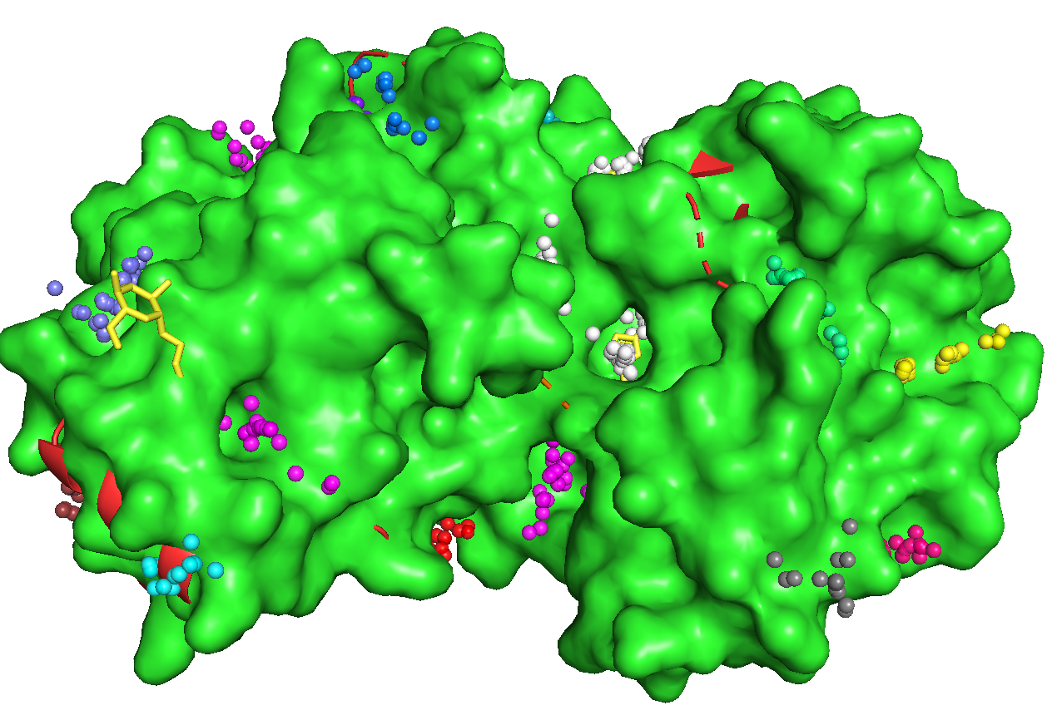
3.2. Fpocketによるポケット探索
Fpocket：タンパク質表面の幾何学的特徴からポケット
を検出するオープンソースソフトウェア。
算出される物理化学的特徴量(19種類)
Score,
Druggability Score,
Number of Alpha Spheres,
Total SASA,
Polar SASA,
Apolar SASA,
Volume,
Mean local hydrophobic density,
Mean alpha sphere radius,
Mean alp. sph. solvent access,
Apolar alpha sphere proportion,
Hydrophobicity score,
Volume score,
Polarity score,
Charge score,
Proportion of polar atoms,
Alpha sphere density,
Cent. of mass - Alpha Sphere max dist,
Flexibility
アポ構造：2ZB1Aについて、
Fpocketで解析した結果
Notes:
ここで、機械学習のための学習データ作成に用いたFpocketについて説明します。
Fpocketは、タンパク質表面の幾何学的特徴からポケットを検出するオープンソースソフトウェアです。
こちらが、アポ構造：2ZB1Aについて、Fpocketで解析した結果で、タンパク質上に位置する点群が、Fpocketが検出したポケットの位置です。
それぞれ検出したポケットについて、右のように１9種類の物理化学的特徴量が算出されます。

Slide 8
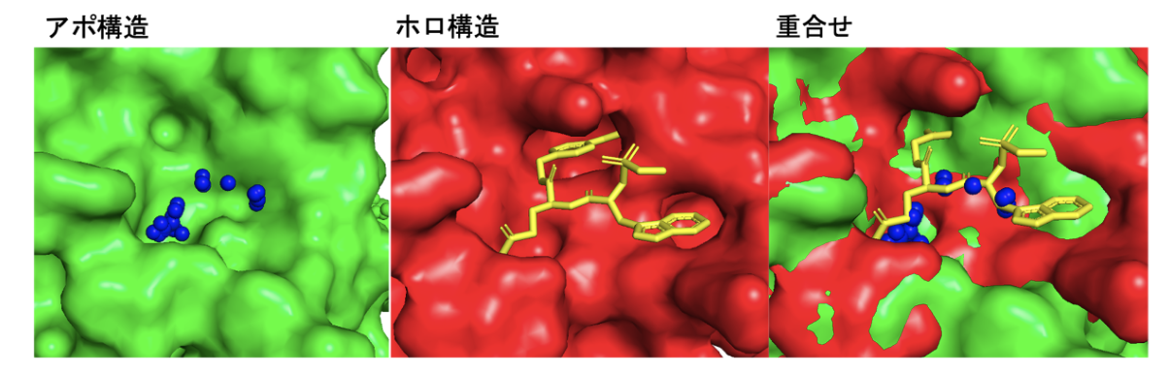
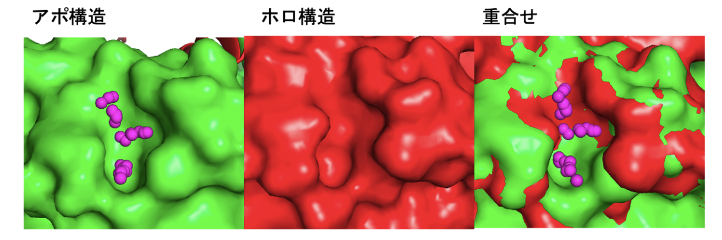
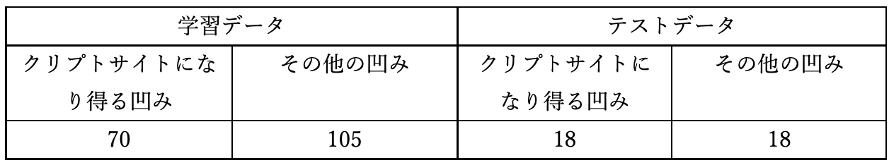
3.3. ポケットの分類による学習データの作成
クリプトサイトになり得る凹みのアノテーション例
その他の凹みのアノテーション例
3Å
データセットの内訳
データセット集計
学習データ ：175
テストデータ : 36
Notes:
Fpocketの解析結果について、クリプトサイトになり得る凹みとその他の凹みについてアノテーション例がこちら（上図）です。
「クリプトサイトになり得る凹み」については、アポ構造のFpocketの解析結果とホロ構造のリガンドを重ね合せ、両者の距離が３Å以内の時に、「クリプトサイトになり得る凹み」とアノテーションしました。
「その他の凹み」のアノテーションについては、アポ構造のFpocketの解析結果とホロ構造のリガンドを重ね合せ、ホロ構造の凹みに
点群の一部が含まれていたときに、「その他の凹み」とアノテーションしました。
また、最終的に構築したデータセットの内訳は下表の通りです。
学習データについて、クリプトサイトになり得る凹みは70、その他の凹みは105 → 計175
テストデータについて、クリプトサイトになり得る凹みは18、その他の凹みは18 → 計36

Slide 9
3. 構築パイプライン
4. 3.までで構築したデータセットを学習データとし、クリプトサイ
トになり得る凹みか否かの分類するモデルを作成する。
5. 機械学習モデルの分類に関して, 特徴量の各要素からどの要素が
寄与しているかを分析する。
クリプトサイトタンパク質
1
アポ構造
ホロ構造
2
Fpocketによる
ポケット探索
3
ポケットの分類による学習データの作成
4
機械学習モデルの
構築と評価
5
因子分析
Notes:
4. 3.までで構築したデータセットを学習データとし, 決定木ベースのモデルを用いてクリプトサイトの有無を分類するモデルを作成します。
5. 機械学習モデルの分類に関して, 特徴量の各要素からどの要素が寄与しているかを分析します。

Slide 10
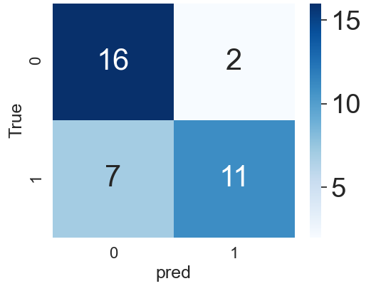
3.4. 機械学習モデルの構築と評価
選定モデル名とテストデータに対する性能
SVMの混合行列
選定モデル名 | 性能(F1値)%
Random Forest | 48.3
XGBoost | 60.6
LightGBM | 62.9
Support Vector Machine(SVM) | 71.0
1: クリプトサイトになり得る凹み
0:その他の凹み
結果：
SVMがテストデータに対して最も精度が高く、
F1値: 71.0% の精度を達成した。
Notes:
続いて、機械学習モデルについて説明します。
機械学習モデルは Random Forest, XGBoost, LightGBM, Support Vector Mahcine(SVM)の４つを用いました（左表）。
作成した機械学習モデルをテストデータに適用した結果、SVMがテストデータに対して最も精度が高く、F1値: 71.0% の精度を達成しました。
またSVMの混合行列は右図になります。

Slide 11
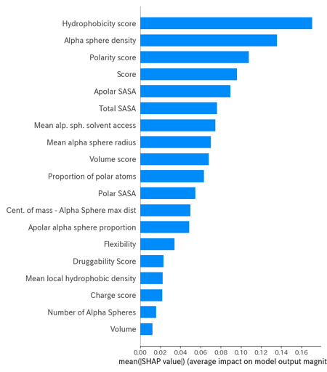
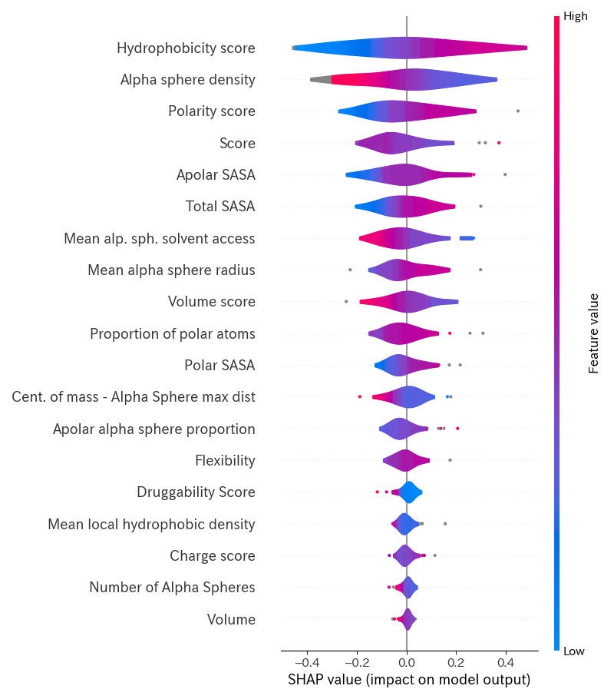
3.5. SVMの因子分析
機械学習モデルの予測を解釈するフレームワークである SHAP※を活用。
テストデータの各特徴量が予測に与える影響度が平均的に高い順に可視化。
特徴量の内、Hydrophobicity score、Alpha sphere density、Polarity scoreが重要特徴量の上位である。
モデルの出力に対して、Hydrophobicity scoreとPolarity scoreは正の相関があり、Alpha sphere densityは負の相関がある。
※ SHapley Additive explanation(SHAP) ; Lundberg, et al., NeurlPS. 30, 4768-4777 (2017).
Notes:
性能が最も高いSVMについて因子分析します。
因子分析には、機械学習モデルの予測を解釈するフレームワークである SHAPを活用しました。
左図は、SVMのテストデータ全体の予測について、モデルが重要と判断した特徴量を重要度が平均的に高い順に可視化したものを示しています。
また右図は、データの各特徴量が予測に与える影響度を予測全体への影響力が大きい順に示しています。
特徴量の内、Hydrophobicity score、Alpha sphere density、Polarity scoreが重要特徴量の上位であり、
さらに、モデルの出力に対して、Hydrophobicity scoreとPolarity scoreは正の相関があり、Alpha sphere densityは負の相関があることがわかりました。

Slide 12
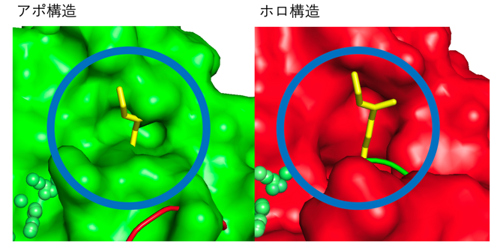
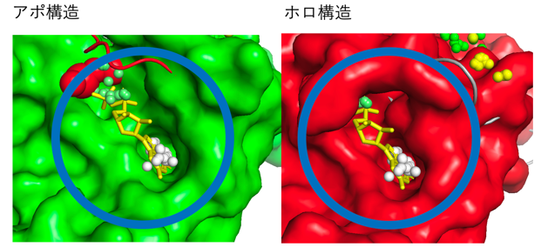
3.5. SVMの因子分析
予測を高確率(0.8以上)で正答したポケットの例
アポ構造: 1BSQA、ホロ構造: 1GX8A
アポ構造: 1KZ7D、ホロ構造: 1GRNA
1: クリプトサイトになり得る凹み
0:その他の凹み
予測を正答した場合のアポ構造とホロ構造を観察すると、アポ構造のクリプトサイトにリガンドが誘導し、リガンドが結合したホロ構造では、凹みの表面積と深さがアポ構造に比べ、大きくなっている。
⇒ リガンドがドリルとして働き、クリプトサイトを掘削するという本研究の前提に適った結果である
と考えられる。
Notes:
次に、SVM について、テストデータに対して予測が正答した場合と誤答した場合のタンパク質ポケット周辺の表面構造を観察しました。
まずは、予測を高確率(0.8以上)で正答したポケットの例について、アポ構造とホロ構造について考えます。
予測を正答した場合のアポ構造とホロ構造を観察すると、アポ構造のクリプトサイトにリガンドが誘導し、リガンドが結合したホロ構造では、凹みの表面積と深さがアポ構造に比べ、大きくなっています。
⇒ リガンドがドリルとして働き、クリプトサイトを掘削するという本研究の前提に適った結果であると考えられます。

Slide 13
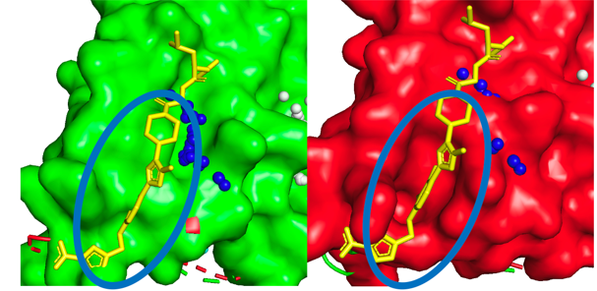
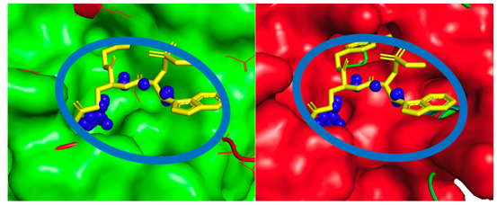
3.5. SVMの因子分析
予測を誤答(その他の凹みと予測)したポケットの例
アポ構造: 1Z92A、ホロ構造: 1PY2A
アポ構造: 1JBUH、ホロ構造: 1WUNH
1: クリプトサイトになり得る凹み
0:その他の凹み
予測を誤答した(その他の凹みと予測)場合は、アポ構造においてクリプトサイトになり得る凹みがモデルの予測が正答した場合に比べて浅かったため、その他の凹みと判定を誤ったと考えられる。
Notes:
次に、予測を誤答(その他の凹みと予測)したポケットの例について、アポ構造とホロ構造について考えます。
予測を誤答した(その他の凹みと予測)場合は、アポ構造においてクリプトサイトになり得る凹みがモデルの予測が正答した場合に比べて相対的に浅かったため、モデルが判定を誤ったと考えられる。

Slide 14
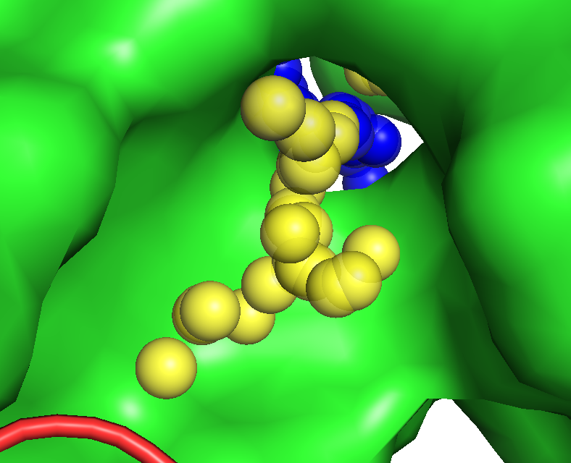
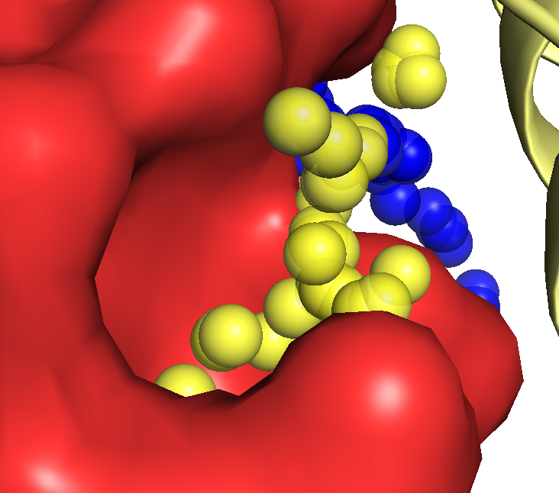
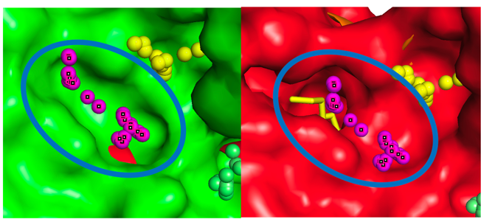
3.5. SVMの因子分析
予測を誤答(クリプトサイトになり得る凹みと予測)したポケットの例
アポ構造: 3FDLA、ホロ構造: 2YXJA
アポ構造: 1E2XA、ホロ構造: 1H9GA
1: クリプトサイトになり得る凹み
0:その他の凹み
予測を誤答した(クリプトサイトになり得る凹みと予測)場合は、
アポ構造の凹みがホロ構造の凹みと殆ど変わらないほど凹みの表面積と深さが大きいこと(左)
アポ構造よりもホロ構造の方がむしろ凹みの表面積が大きくなってしまっていること(右)
から、アポ構造の凹みをクリプトサイトになり得る凹みと判定を誤ったと考えられる。
Notes:
次に、予測を誤答(クリプトサイトになり得る凹みと予測)したポケットの例について、アポ構造とホロ構造について考えます。
予測を誤答した(クリプトサイトになり得る凹みと予測)場合は、
アポ構造の凹みがホロ構造の凹みと殆ど変わらないほど凹みの表面積と深さが大きいこと(左)
アポ構造よりもホロ構造の方がむしろ凹みの表面積が大きくなってしまっていること(右)
から、モデルが判定を誤ったと考えられます。

Slide 15
4. まとめ
アポ構造のタンパク質構造を入力として、クリプトサイトの有無を分類する機械学習モデルを作成。
予測精度(F1値)は、SVMが最も高く、71.0% であった。
作成した機械学習モデルはFpocketの特徴量の内、以下が重要特徴量の上位であった。
Hydrophobicity score、Alpha sphere density、Polarity score
Hydrophobicity scoreとPolarity scoreの値が大きい値であればあるほど、Alpha sphere densityの値が小さい値であればあるほど、モデルは１(クリプトサイトになり得る凹み)を出力しやすくなるということが考えられる。
テストデータの一部について、実際のタンパク質のアポ構造とホロ構造を確認し、モデルの予測が正答、誤答した場合それぞれについて考察した。
本研究で用いた学習データ数が少ないことを考慮すると、今回のようなアポ構造の場合にモデルが一定の予測を誤答してしまうのは、避けられないと考えられる。

Slide 16
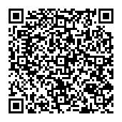
5. 展望
第１に、これまで得られた知見をもとに、Fpocketをカスタマイズし、クリプトサイト検出精度の向上を試みる。
第２に、上記で得られた知見をもとに、最終的には独自のクリプトサイト検出ソフトウェアの開発を試みる。
本研究で作成したデータや機械学習モデルの実装、出力結果について、以下のGitHub上に公開して
いる。
https://github.com/MasahitoKumada/research/tree/main/2021

Slide 17
6. 参考文献
Peter Cimermancic et al., J Mol Biol. 428, 709-719 (2016).
Kimura SR et al., J Chem Inf Model. 57, 1388-1401 (2017).
Antonija Kuzmanic et al., Acc. Chem. Res. 53, 654-661 (2020).
Le Guilloux et al., BMC Bioinformatics. 10, 168 (2009).
J.A. Capra et al., PLoS Comput. Biol. 5, 12 (2009).
Leo Breiman, Machine Learning. 45, 5-32 (2001).
Chen, Tianqi et al., KDD. 22, 785-794 (2016).
Ke, Guolin, et al., NeurlPS. 30, 3146-3154 (2017).
Cortes C, Vapnik V., Machine learning. 20, 273–297 (1995).
Akiba, Takuya, et al., KDD. 25, 2623-2631 (2019).
Lundberg, et al., NeurlPS. 30, 4768-4777 (2017).
Krivák, R., Hoksza, D. J Cheminform 10, 1-12 (2018).
Notes:
以上になります。ご静聴ありがとうございました。

Slide 18
補足資料

Slide 19
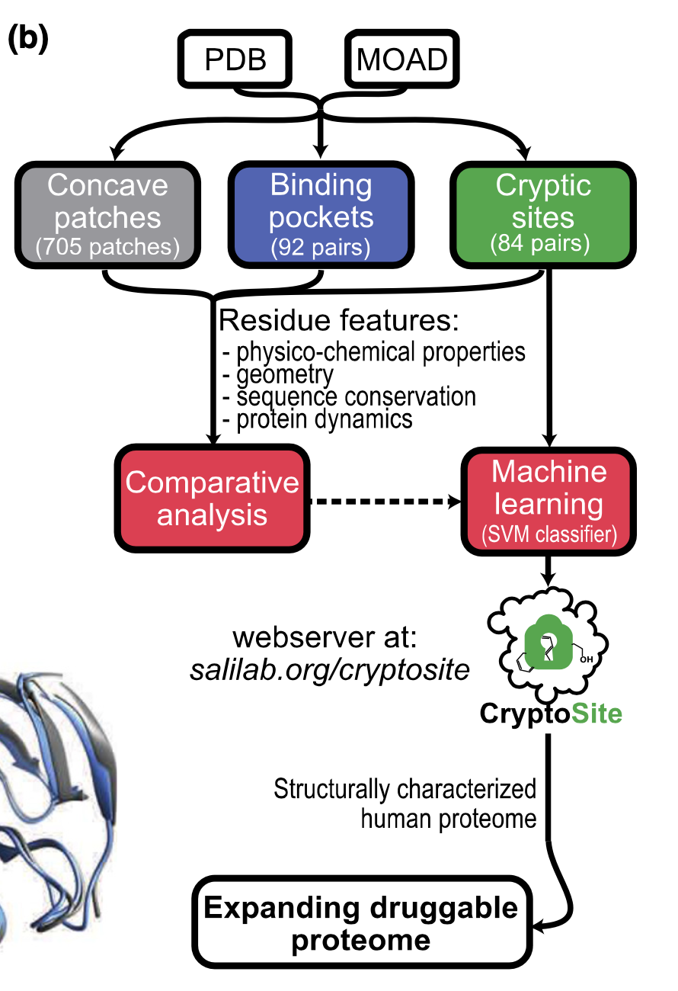
0. 先行研究※
先行研究のパイプライン
Protein Data Bank およびMOADデータベースから、84個の暗号的結合部位、92個の結合ポケット、および705個の凹面パッチの既知の例の代表的なデータセットを作成することから始めた。その中から、リガンドが生物学的に関連性のある暗号部位と結合ポケットを選択した。
個々の残基とその近傍の配列、構造、ダイナミクスを記述する58の特徴量のセットを設計した。
機械学習アルゴリズムを用いて、残基を暗号部位に属するか否かを分類した。
構造的に特徴づけられたヒトプロテオーム全体の暗号部位を予測した。
※ Peter Cimermancic et al., JMolBiol.428, 709-719(2016).

Slide 20
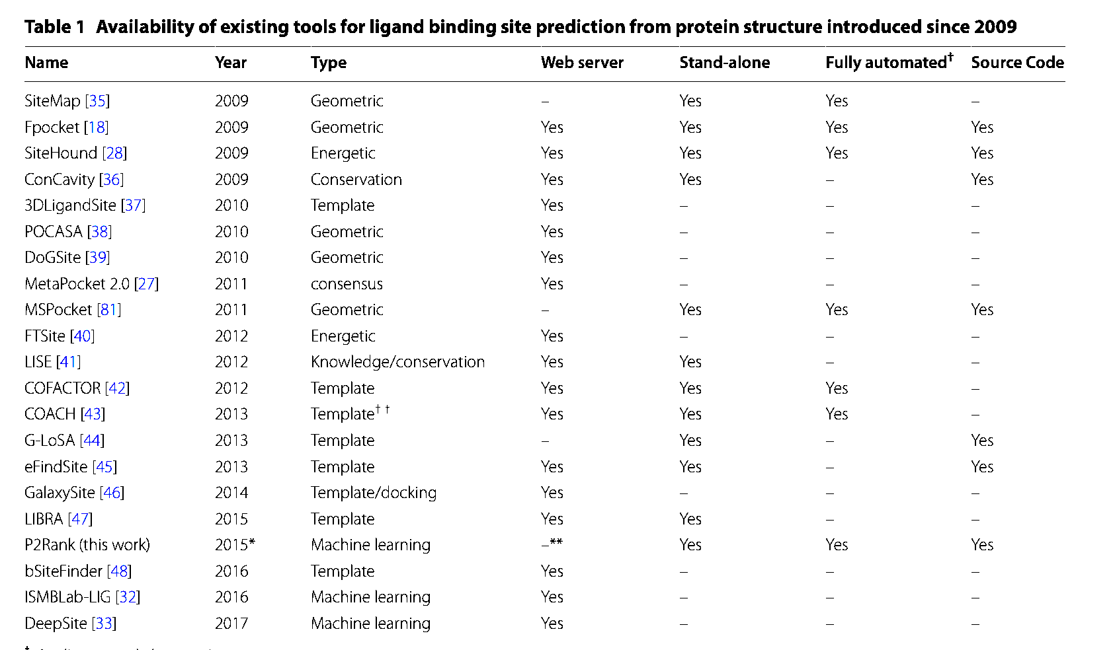
0. タンパク質構造からリガンド結合部位を予測する 既存ソフトウェアの開発の歴史(2009年以降)※
※ Krivák, R., Hoksza, D.
J Cheminform 10, 1-12 (2018).
多様な観点からのアプローチが存在する。
近年は、テンプレートベースや機械学習ベースの手法が主流である。

Slide 21
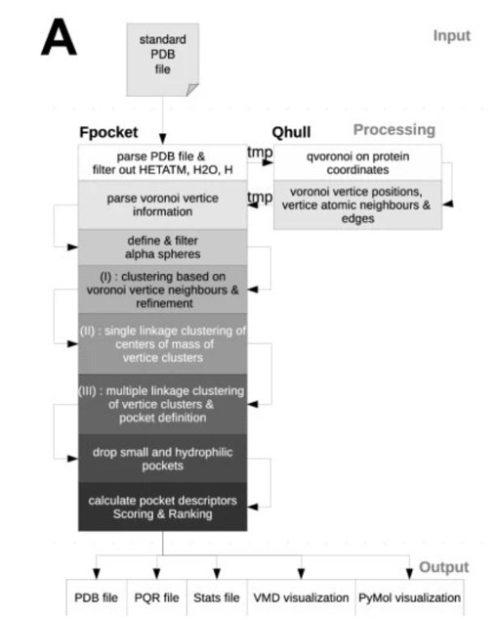
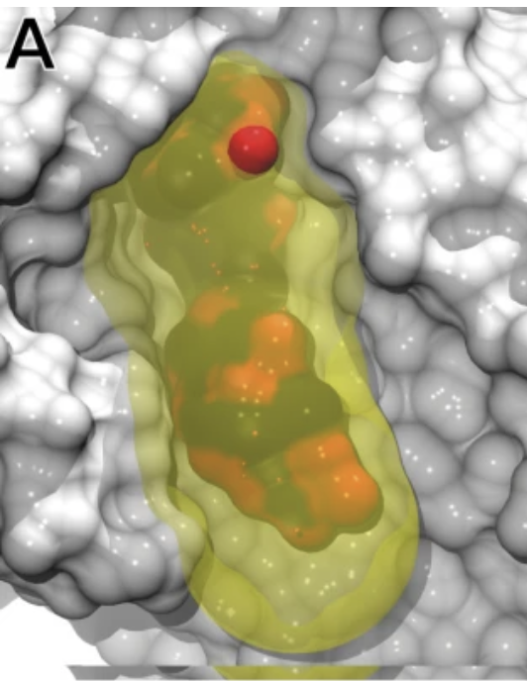
3.2. Fpocket^{※1}のアルゴリズム概要
Fpocketは、以下の３つの主要なステップからなる。
最初のステップでは、アルファ球^{※2}のアンサンブル全体がタンパク質構造から決定される。Fpocketは、事前にフィルタリングされた球体のコレクションを返す。
第2のステップでは、近接した球体のクラスターとポケットを識別し、それ以外のクラスターを削除する。
最後のステップでは、各ポケットにスコアを付けるために、ポケットの原子から特性を計算する。
Fpocketによる解析例
赤: 予測領域、
黄: 実際のリガンド領域
※1 Le Guilloux et al., BMC Bioinformatics. 10, 168 (2009).
※2アルファ球：その境界で4つの原子に接触し、内部の原子を含まない球。

Slide 22
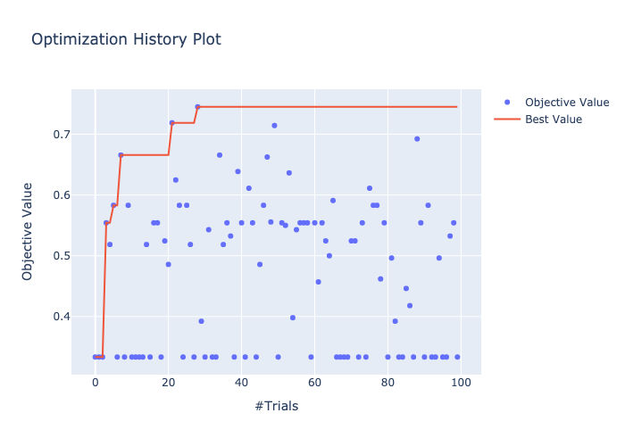
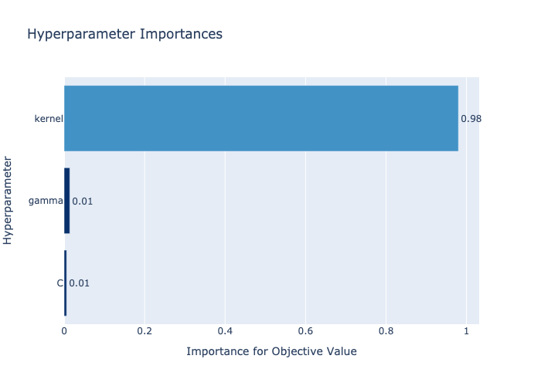
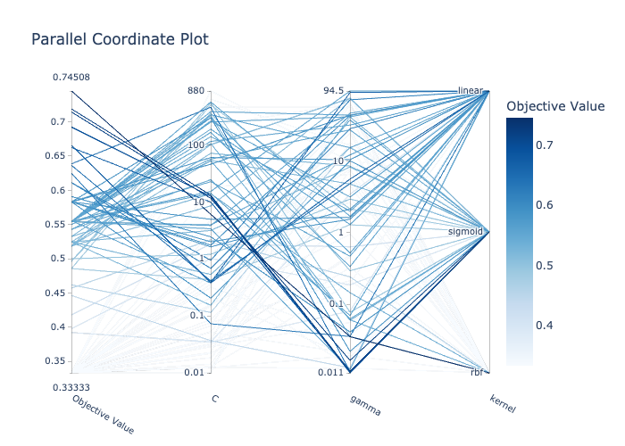
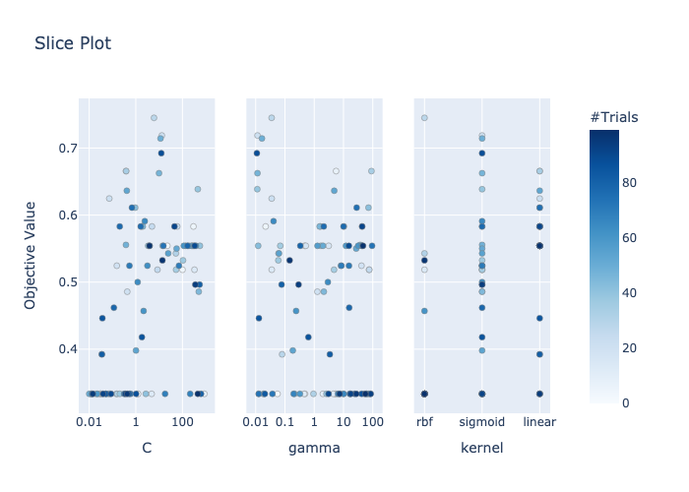
3.4. 機械学習モデルの構築と評価
SVMについてのOptuna※によるパラメータチューニング
最適化履歴(縦軸がF1値で横軸が最適化の試行回数、赤の折れ線はそれまでの試行回数での最良のF1値)(左上)、
モデルの各ハイパーパラメータの寄与
度(右上)、F1値と各ハイパーパラメー
タの組合せ(左下)、F1値と各ハイパー
パラメータ値の関係(右下)
※ Akiba, Takuya, et al.,
KDD. 25, 2623-2631 (2019).
Notes:
SVMについて、最適化履歴(縦軸がF1値で横軸が最適化の試行回数、赤の折れ線はそれまでの試行回数での最良のF1値)(左上)、
モデルの各ハイパーパラメータの寄与度(右上)、F1値と各ハイパーパラメータの組合せ(左下)、F1値と各ハイパーパラメータ値の関係(右下)

Slide 23
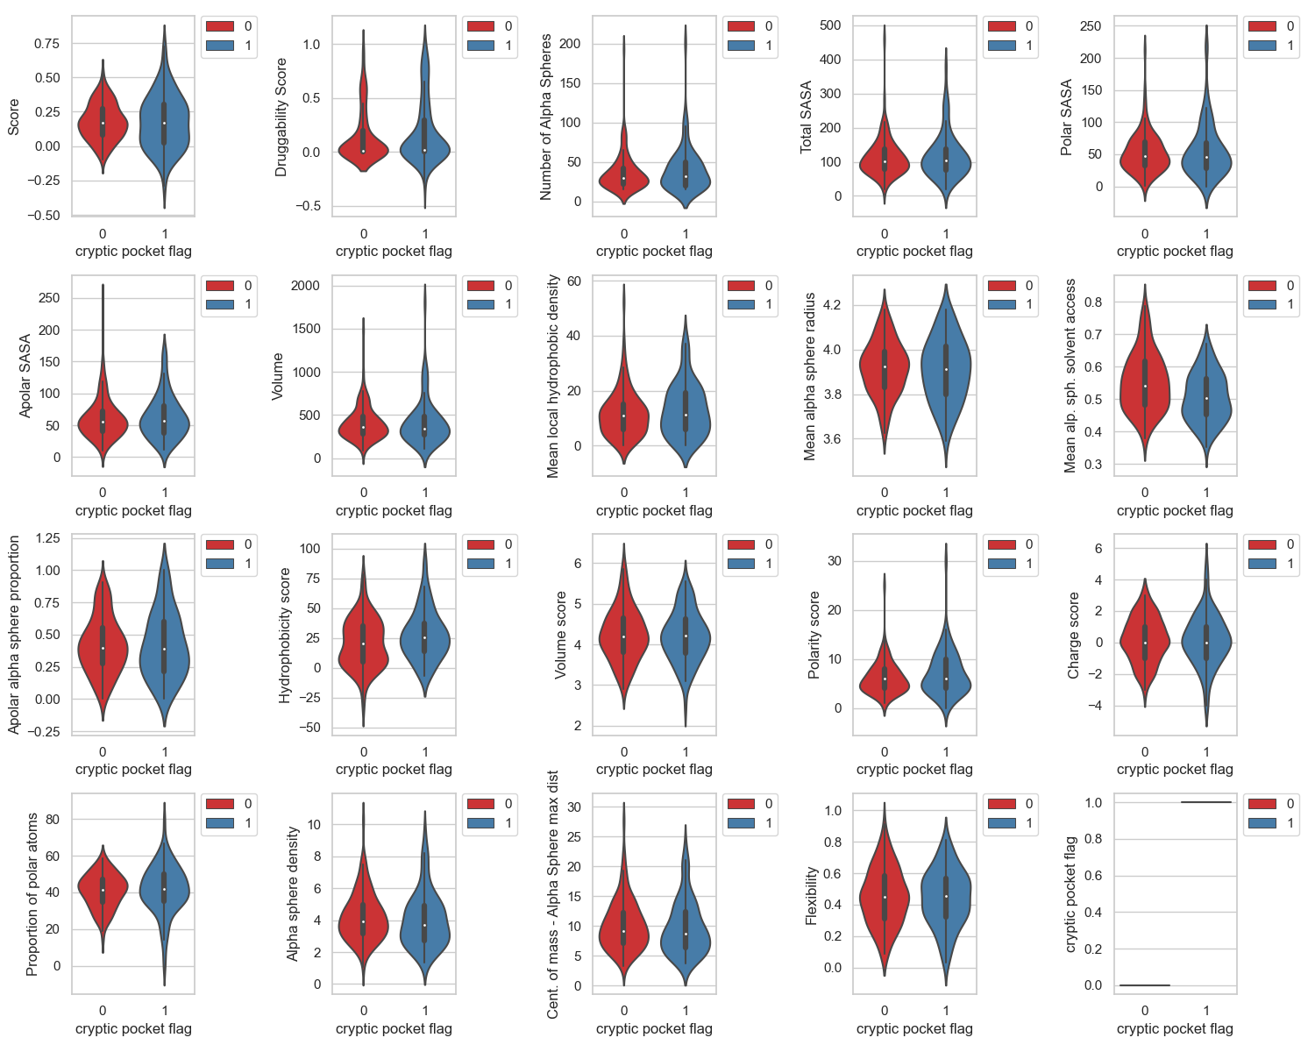
3.5. 因子分析
作成データセットに対して、特徴量の分布
青色:クリプトサイトになり得る凹みのデータ
赤色:はその他の凹みのデータ
コロガロフ・シルノフの2標本統計に基づくP値の関係
特徴量名 | P値
Hydrophobicity score | 0.00451
Mean alp. sph. solvent access | 0.0127
Number of Alpha Spheres | 0.154
Score | 0.169
Mean local hydrophobic density | 0.170
Polarity score | 0.240
Alpha sphere density | 0.240
Proportion of polar atoms | 0.379
Mean alpha sphere radius | 0.392
Cent. of mass - Alpha Sphere max dist | 0.407
Polar SASA | 0.630
Volume | 0.628
Total SASA | 0.630
Apolar SASA | 0.749
Apolar alpha sphere proportion | 0.786
Druggability Score | 0.818
Flexibility | 0.849
Volume score | 0.918
Charge score | 1.00
Notes:
図 と表 より、クリプトサイトになり得る凹みとその他の凹みについて、Fpocketより得られた各特徴量の内、Hydrophobicity score、Mean alp. sph. solvent accessがP値 < 0.05であり、データ分布に有意に差があることがわかる。これから、疎水性や溶媒接触面積がクリプトサイトになり得る凹みとその他の凹みの違いを生み出す因子として考えられる。なお、Hydrophobicityの結果については先行研究の考察と一致する。

Slide 24
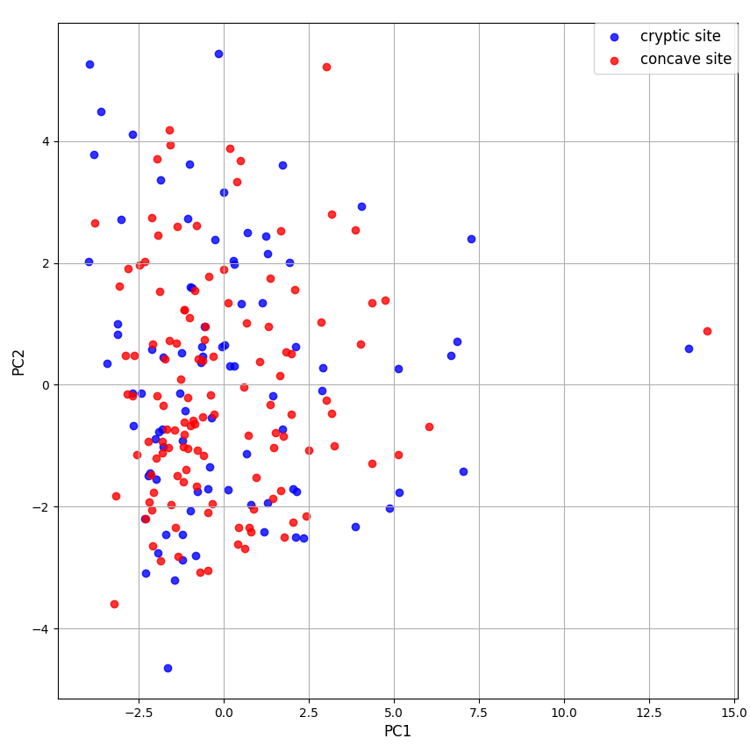
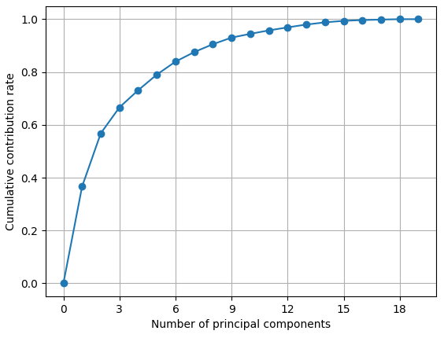
3.5. 因子分析
クリプトサイトになり得る凹みとその他の凹みの主成分分析(PCA)
PC1とPC2についてのプロット
累積寄与率のプロット
Notes:
左図より、クリプトサイトになり得る凹みとその他の凹みについて、PC1とPC2のみでは分布に違いが特にない。
さらに、右図からPC1とPC2のみの累積寄与率は40%未満であり、PC1とPC2のみでは、識別が困難であると考えられる。

Slide 25
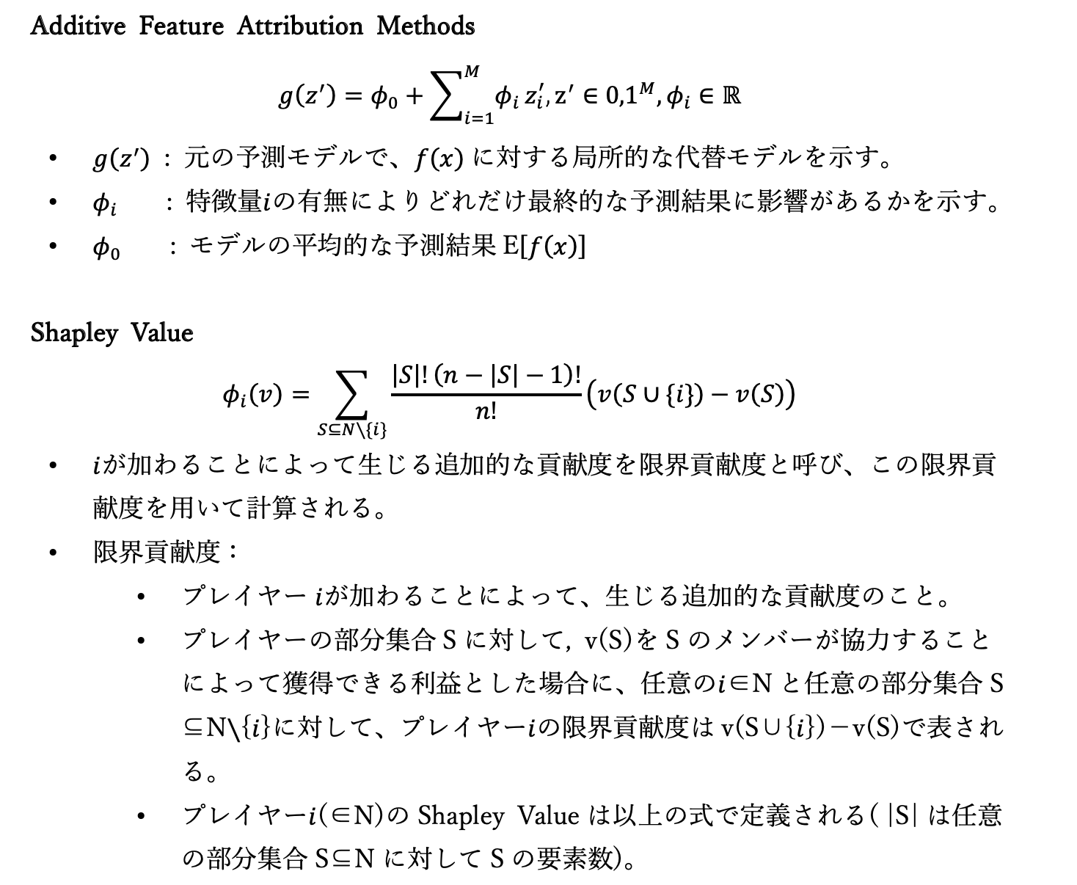
3.5. SHAP(SHapley Additive exPlanation)の原理
モデルの予測結果に対して、「なぜそのように予測したか」を解釈する局所的な説明手法。
SHAPは、これまでの解釈手法 Additive Feature Attribution Methods(後述)に協力ゲーム理論の Shapley Value(後述)を導入して改良したもの。
モデルの局所線形近似
(SHAP値)

Slide 26
3.5. SHAP(SHapley Additive exPlanation)の原理
SHAP値の意味
その特徴を使ったときに
平均的にどれくらい出力を
変化させるか。

Slide 27
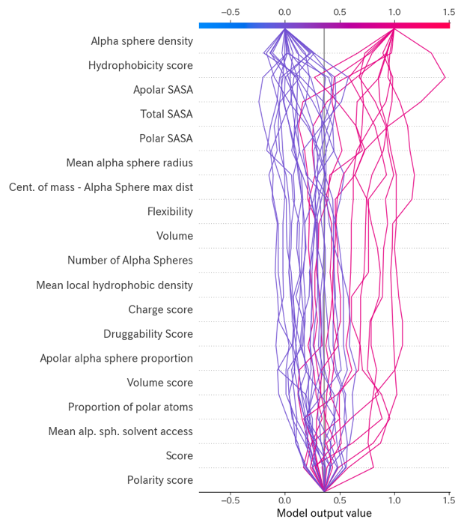
3.5. SVMの因子分析
各テストデータについて特徴量の寄与を分析
全36の各テストデータについて、どの特徴量からどの程度の影響を受けて最終的な予測値になったかの過程を示している 。
ある特徴量に対し、モデルの出力値が大きく変化したとき、その特徴量が予測に寄与したといえる。

Slide 28
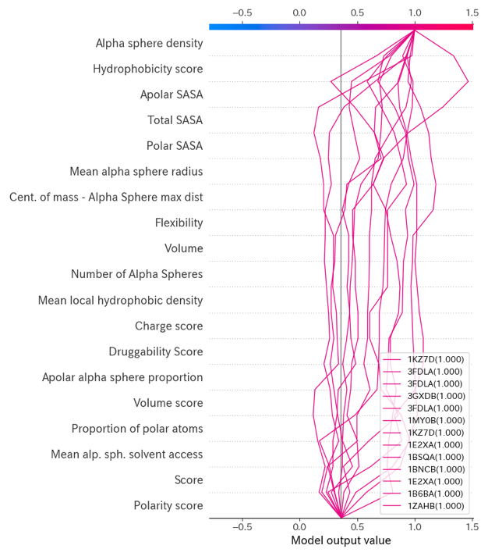
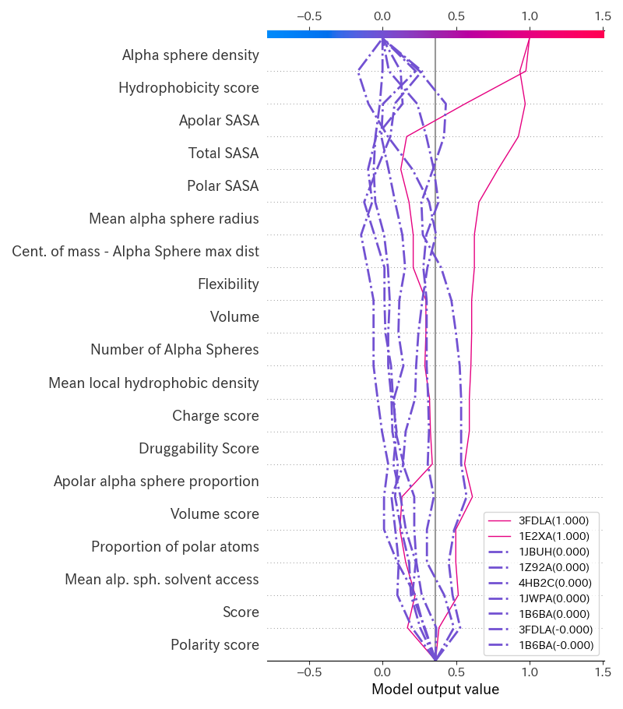
3.5. SVMの因子分析
予測を誤答した場合の予測過程
実線：クリプトサイトになり得るポケットと予測
した場合
点線：その他のポケットと予測した場合
各テストデータについて特徴量の寄与を分析
予測を高確率(0.8以上)で正答した場合の予測過程

Slide 29
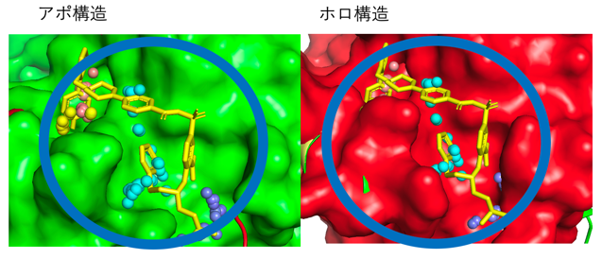
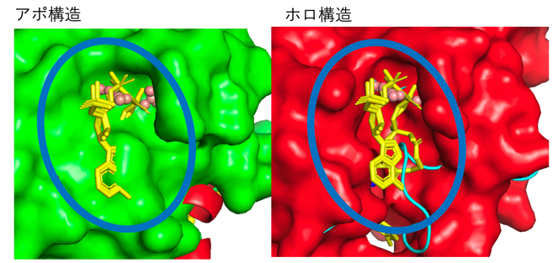
3.5. SVMの因子分析(続き)
予測を高確率(0.8以上)で正答したポケットの例
アポ構造: 3FDLA 、ホロ構造: 2YXJA
アポ構造: 1B6BA 、ホロ構造: 1KUVA
1: クリプトサイトになり得る凹み
0:その他の凹み
予測を正答した場合のアポ構造とホロ構造を観察すると、アポ構造のクリプトサイトにリガンドが誘導し、リガンドが結合したホロ構造では、凹みの表面積と深さがアポ構造に比べ、大きくなっている。
⇒ リガンドがドリルとして働き、クリプトサイトを掘削するという本研究の前提に適った結果である
と考えられる。

Slide 30
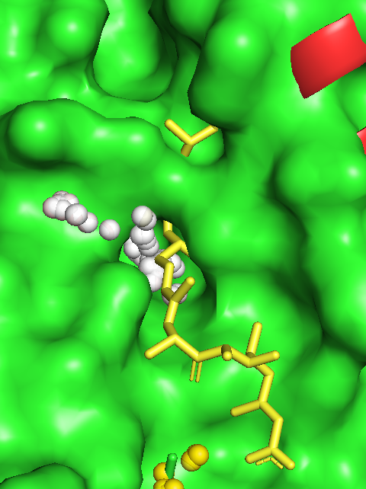
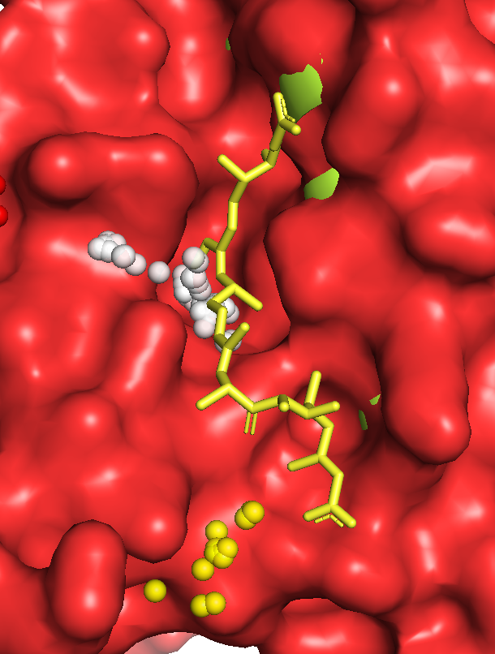
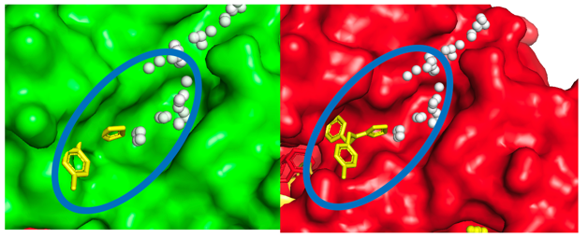
3.5. SVMの因子分析(続き)
予測を誤答(その他の凹みと予測)したポケットの例
アポ構造: 1JWPA 、ホロ構造: 1PZOA
アポ構造: 4HB2C 、ホロ構造: 4HATC
1: クリプトサイトになり得る凹み
0:その他の凹み
予測を誤答した(その他の凹みと予測)場合は、
アポ構造においてクリプトサイトになり得る凹みがモデルの予測が正答した場合に比べて浅かった
ため、その他の凹みと判定を誤ったと考えられる。

Slide 31
予測を正答、誤答した場合のポケットのFpocketの重要特徴量の値の比較
予測を誤答(クリプトサイトになり得る凹みと予測)したポケットの例
タンパク質 | Hydrophobicity score | Alpha sphere density | Polarity score
3FDLA | 18.727 | 3.395 | 6
1E2XA | 78.667 | 3.643 | 1
予測を正答(クリプトサイトになり得る凹みと予測)したポケットの例
タンパク質 | Hydrophobicity score | Alpha sphere density | Polarity score
3FDLA | 87.286 | 1.639 | 0
1B6BA | 25.333 | 2.716 | 6
Notes:
Hydrophobicity scoreとPolarity scoreの値が大きい値であればあるほど、Alpha sphere densityの値が小さい値であればあるほど、モデルは１(クリプトサイトになり得る凹み)を出力しやすくなるということが考えられる。

